Slide 1
Proyecto final: Modelo de fuga
Julián Y. Torres Torres, Carlos J. Barreto Mora, Juan A. Angulo Rincón
Ciencia de datos Aplicada

Slide 2
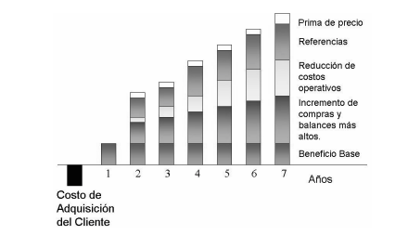
Problema del negocio

Slide 3

Perspectiva del Negocio
Aumentar el valor de vida del cliente
Retención del cliente
Estabilidad y previsibilidad económica
Detección de errores
Publicidad gratis / Reforzar reputación
Programa de fidelización
Mejorar relación con los clientes

Slide 4
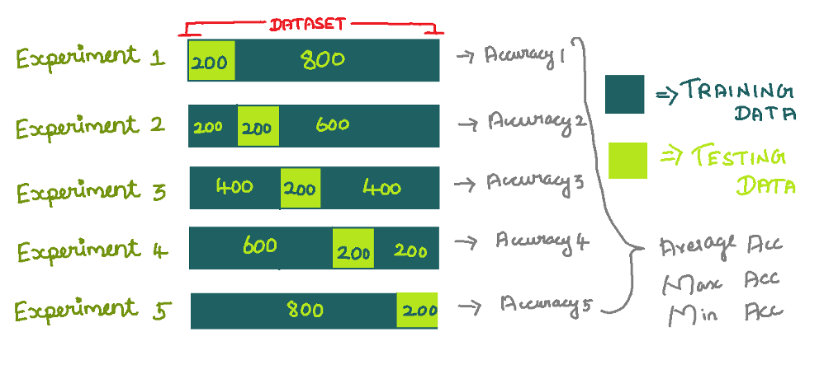
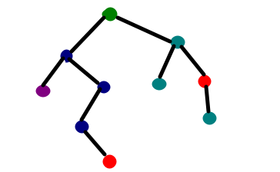
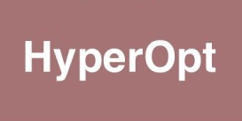
Modelo
Decision tree classifier

Slide 5
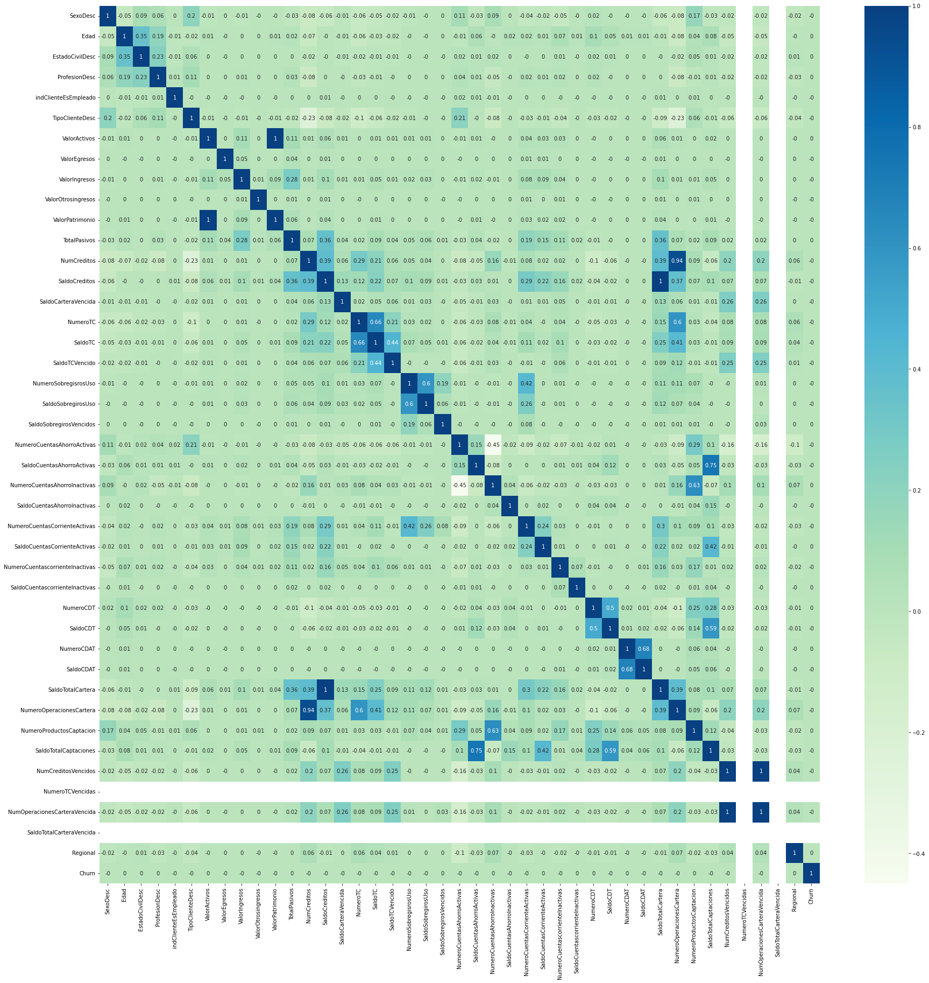
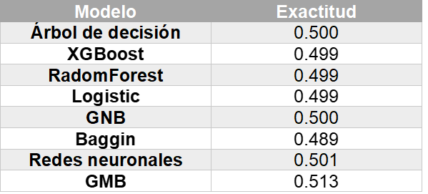
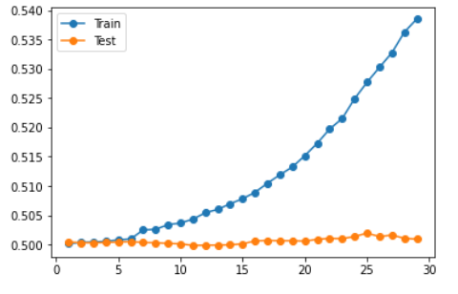

Slide 6
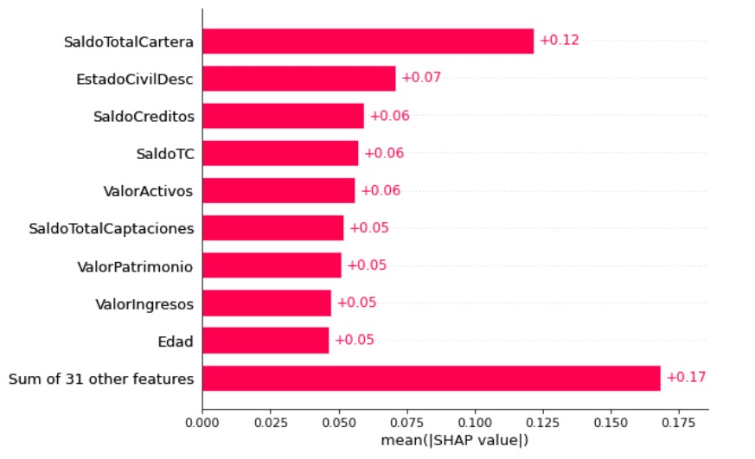

Slide 7
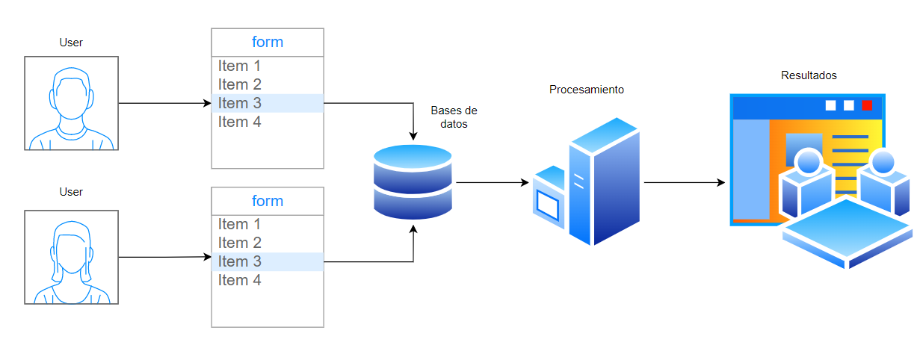
Despliegue del modelo

Slide 8


Selección del modelo

